Slide 1


ПАРТНЕРСКОЕ ПРЕДЛОЖЕНИЕ
2.0
Стратегическое партнерство
Создаем главную точку сборки cтартапов, инвесторов и венчурного рынка Узбекистана
Спикеры
Акмал
Нуриддин
2026
Founder OS Architect
Untitled Ecosystem Lead
ПИТЧ ДЕК

Slide 2
СОДЕРЖАНИЕ
Что мы обсудим
01
Проблема
Решение
02
Почему рынку нужны изменения: боль стартапов и коворкингов
UNTITLED 2.0 — инфраструктурный слой для фаундеров
03
Ваш ROI
04
Модель партнерства
Что получает коворкинг от партнерства
Win-Win интеграция на бартерной основе
05
Roadmap
06
Контакты
План на ближайшие 60 дней
Свяжитесь с нами для обсуждения

Slide 3
01 / ПРОБЛЕМА
Продавать столы фрилансерам —
это не строить экосистему
Боль стартапов
Боль коворкингов
Вывод
90%
Высокий отток (churn rate) арендаторов. Стартапы сжигают деньги и съезжают.
Рынку нужен системный фильтр и инфраструктура, которая превращает «гаражные» идеи в бизнесы с твердой юнит-экономикой.
проектов в Узбекистане тонут в ручной операционке и не доживают до первых инвестиций. Им нужны не мотивационные митапы, а инструменты.
Локациям не хватает качественного комьюнити, которое удерживает резидентов годами.
Рынок перенасыщен «мотивацией», но не хватает реальных инструментов для роста

Slide 4
02 / РЕШЕНИЕ
UNTITLED 2.0 — Инфраструктурный слой для фаундеров
Что мы делаем
Приходим в стартапы, проводим жесткий аудит, внедряем AI-агентов, собираем финмодели и упаковываем проекты для венчурных фондов.
Мы не медиа
Мы — первая в Узбекистане Founder OS (Операционная система для стартапов).
Наша роль
Главный фильтр качества между фаундерами и капиталом. Мы доводим проекты до инвестиционной готовности.
AI-аудит операционки
Финмоделирование
Упаковка для инвесторов
Наш контент
Виральный контент
Весь процесс «починки» стартапов мы снимаем и превращаем в виральные реалити-шоу, подкасты и блиц-интервью.
Founder OS
Операционная система для стартапов Узбекистана

Slide 5
02 / РЕШЕНИЕ
Founder OS 2.0 : От ручного хаоса к венчурной сделке
Мы не даем советы. Мы садимся рядом с фаундером и пересобираем бизнес на системном уровне.
Глубокий аудит и Бизнес-модель
Интеграция ИИ и Автоматизация
▸
Вскрываем «дыры» в текущих операционных процессах
▸
Внедряем индивидуальных ИИ-агентов в рабочие процессы
▸
Оцифровываем воронки продаж и пользовательский путь
▸
Смарт-боты для квалификации лидов и автоматизации саппорта
▸
Переводим продукт из «гаражного MVP» в масштабируемую систему
→
Экономия до 40 часов в месяц
▸
Трекинг задач и CRM-архитектура без сложного кода
Юнит-экономика и Финансы
Инвестиционная упаковка
▸
Убиваем фантазии: считаем реальный CAC и LTV
▸
Эталонный Pitch Deck — только цифры и логика, без «воды»
▸
Прозрачные финансовые модели (UZS/USD) и расчет Runway
▸
Жесткая контент- и go-to-market стратегия
▸
Выводим стартап на точку безубыточности
▸
Подготовка к Pitch Nights и встречам с венчурными фондами
Результат
Стартап получает статус "Investment Ready" и попадает в наш закрытый Deal Flow для передачи фондам

Slide 6
03 / ВАШ ROI
Почему вам выгодно стать нашей Штаб-квартирой (HQ)
Генерация Лидов
Агрессивный PR
Стартапы, которые проходят нашу Founder OS и поднимают раунды $50k-$100k, становятся вашими якорными арендаторами Private-офисов.
Все форматы «Founder Reality», подкасты «VC Talks» с инвесторами и интервью будут сниматься на вашей локации.
Мы направляем их к вам
Нативный охват на всю IT-аудиторию страны
Retention Резидентов
Доступ к Капиталу
Действующие резиденты получают бесплатный доступ к ядру Founder OS (шаблоны, AI-боты, консультации).
Мы приводим на вашу площадку топ-инвесторов, бизнес-ангелов и руководителей фондов в рамках наших закрытых Industry Dinners.
Мощный аргумент для отдела продаж
Прямой контакт с ключевыми игроками рынка
Результат
4 в 1
Вы становитесь главной точкой сборки венчурного рынка
источника ценности

Slide 7

04 / МОДЕЛЬ ПАРТНЕРСТВА
Win-Win Интеграция
Бартерная основа на 6-12 месяцев
01
Безлимитный доступ к рабочей зоне
Для 2 фаундеров проекта — Акмаля и Нуриддина. Полноценное рабочее место с инфраструктурой.
Что мы даем взамен
Доступ к переговорным комнатам
Медийный ресурс и PR
02
Нетворк фаундеров и инвесторов
Для съемок подкастов и встреч со стартапами (по букингу). Профессиональное пространство для контента.
Интеграция резидентов
Генерация лидов
Доступ к ивент-зоне
Retention-инструменты
03
1-2 раза в месяц для проведения закрытых митапов с фаундерами и инвесторами (Industry Nights) и Pitch Nights.
Финансовые условия
$0
Стопроцентный бартер
UNTITLED делает вас официальной и единственной домашней базой на ближайшие 6-12 месяцев

Slide 8
05 / ROADMAP
План на ближайшие 60 дней
Апрель – Май 2026
8
«Founder Reality»
выездов
Аудит и внедрение AI-инструментов в реальные стартапы. Съемки разборов на вашей локации.
Таймлайн
Запуск Founder OS Bot
Апрель 2026
Запуск Founder OS Bot
Релиз Telegram-бота с базой знаний. Упоминание вас как генерального партнера в интерфейсе.
Апрель-Май 2026
8 выездов Founder Reality
Апрель-Май 2026
«VC Talks»
4 подкаста VC Talks
4
Интервью с ведущими венчурными фондами Узбекистана: AloqaVentures, UzVC, PnP и другими.
Май 2026
подкаста
1-й Industry Night
Industry Dinner
Важно
1
Мы ищем только одного якорного партнера. Локация, которая зайдет в проект сейчас, заберет весь трафик венчурного рынка.
ужин
Закрытый ужин с локальными инвесторами и бизнес-ангелами на вашей ивент-площадке.

Slide 9
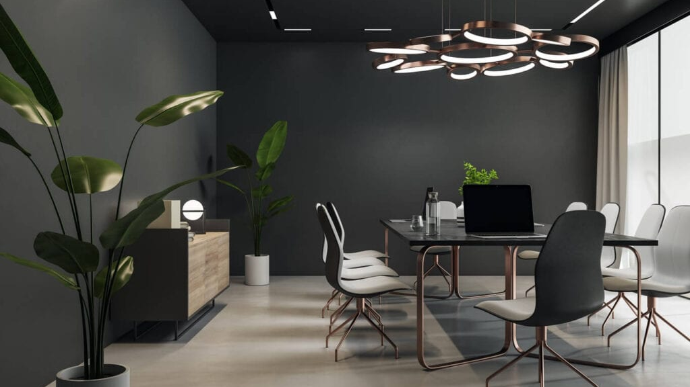
КОНТАКТЫ
Архитектура важнее хайпа
Давайте сделаем ваш коворкинг местом, где делаются главные сделки в Узнете
Акмал
Нуриддин
Founder OS Architect
Untitled Ecosystem Lead
Системная архитектура и AI. Отвечает за техническую инфраструктуру, бизнес процессы и AI-инструменты.
Операции, комьюнити и медиа. Отвечает за партнерства и контент-стратегию.
Свяжитесь с нами
+998937687300 / +998881250666
instagram: untitled.uz
UNTITLED 2.0 © 2026

